Slide 1
Штукатурно-малярное дело
Любая поверхность – будь то пол, потолок или стены, непременно требует предварительной обработки, если затем, например, предполагается оклейка обоями или облицовка керамической плиткой. Оптимальным решением такой начальной отделки является штукатурка, которая позволяет скрыть все дефекты кладки, швы, трещины и неровности

Slide 2
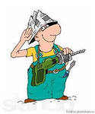
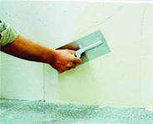
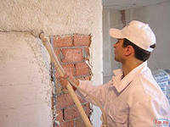
Штукатур
В наше время есть разные способы облицевать кирпичные или бетонные стены внутри помещения: можно гипсокартонном, плиткой, облицовочными панелями и т. п. Но все же, зачастую предпочтение отдаётся старому способу — штукатурке. Это такой процесс, когда стены покрывают слоем раствора из песка, цемента или гипса. Плюсом такого решения можно считать экономию места, поскольку сам слой занимает не более 3–4 см. Штукатур — это специалист, который выполняет такую работу.

Slide 3
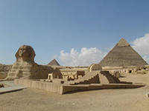
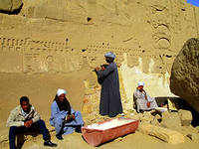
История штукатурки
Первые штукатуры появились в Древнем Египте за 5000 лет до н. э. Работали эти люди с гипсом и глиной. Их задача заключалась в том, чтобы выровнять поверхность стен как изнутри, так и снаружи зданий. Это была технология высокого качества, поскольку их работа сохранилась и по сей день, а труды нынешних строителей отваливаются от стены уже через 10 лет. На протяжении веков изменения происходили не только в составе раствора, но и в типе используемых инструментов.

Slide 4
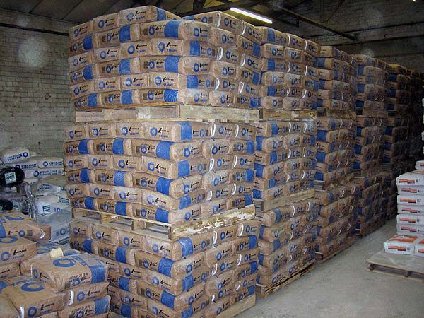
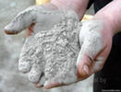
Цемент
Широко распространённый ныне цемент придумали в XIX веке путём обжигания некоторых его составных — гипса, глины, извести и др. Тогда же штукатуры стали широко применять этот материал. На территории нашей страны цемент впервые стали использовать при строительстве храмов, а уже потом для зданий другого назначения.…

Slide 5
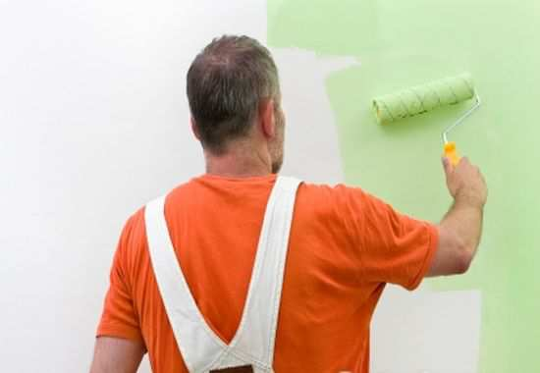
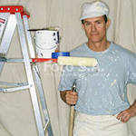
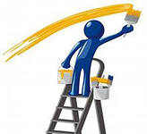
Маляр
Маляр (нем. mahler — живописец) — рабочий, специалист, занимающийся окраской зданий, сооружений, оборудования, инструмента и прочих предметов.

Slide 6
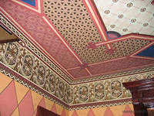
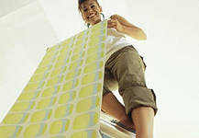
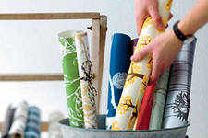
Работа маляра
Маляр занимается подготовкой под окраску и непосредственно окраской различных конструкций, зданий, стен, наклеиванием обоев, оштукатуриванием стен, художественной отделкой стен, потолков, росписью различных поверхностей

Slide 7
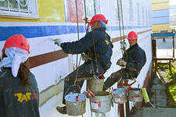
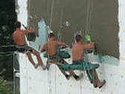
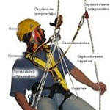
Успех в работе
Для успешной деятельности необходимы следующие психофизиологические качества: хороший эстетический вкус, глазомер, координация движения рук, творческое воображение, внимательность и аккуратность в работе, способность работать на высоте.

Slide 8
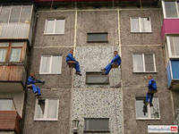
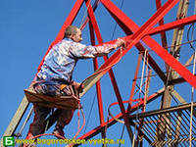
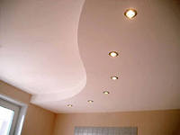
Перспектива роста
Маляр - профессия в области строительства. Маляр может работать в строительных компаниях, производственных предприятиях, заводах, ЖЭКах. Он имеет возможность организовать свое дело.
Профессия маляра имеет высокий уровень востребованности на рынке труда. Уровень заработной платы маляра – высокий, во многом зависит от места работы, сложности задания, уровня профессионализма. Маляр имеет перспективы карьерного роста до бригадира, прораба.

